Slide 1
Образовательное
путешествие
3 класса «А»
в библиотеку № 124
9 октября 2012 г.

Slide 3
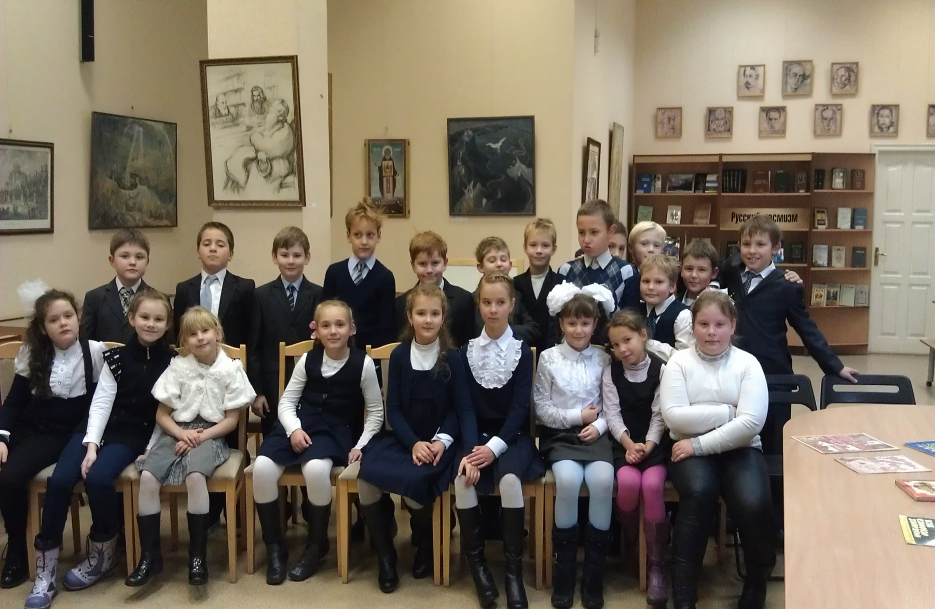
Юные читатели!

Slide 4
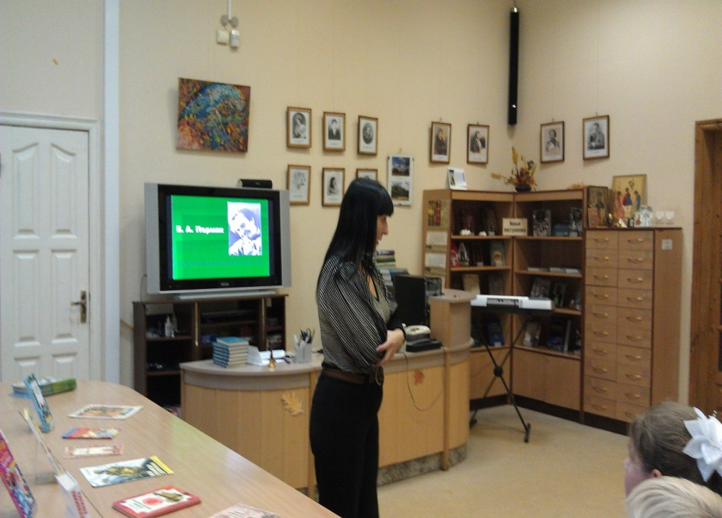
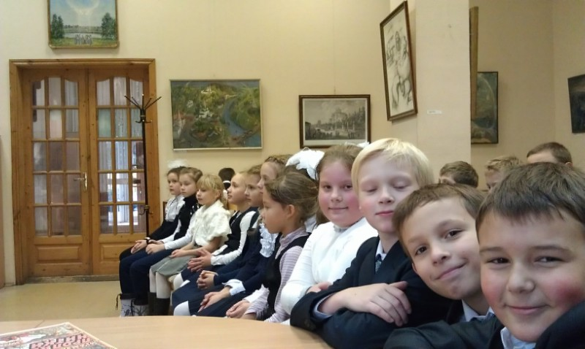
А мы внимательно
слушаем.
Нам рассказывают о творчестве
Е. А. Пермяка

Slide 5
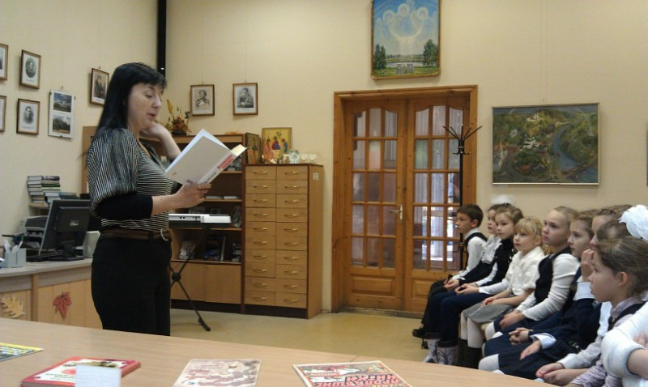
Слушаем затаив дыхание…

Slide 6
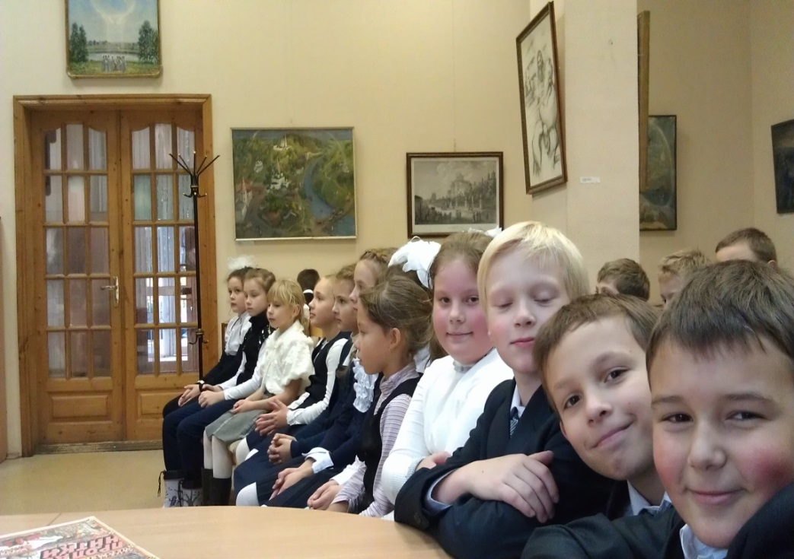
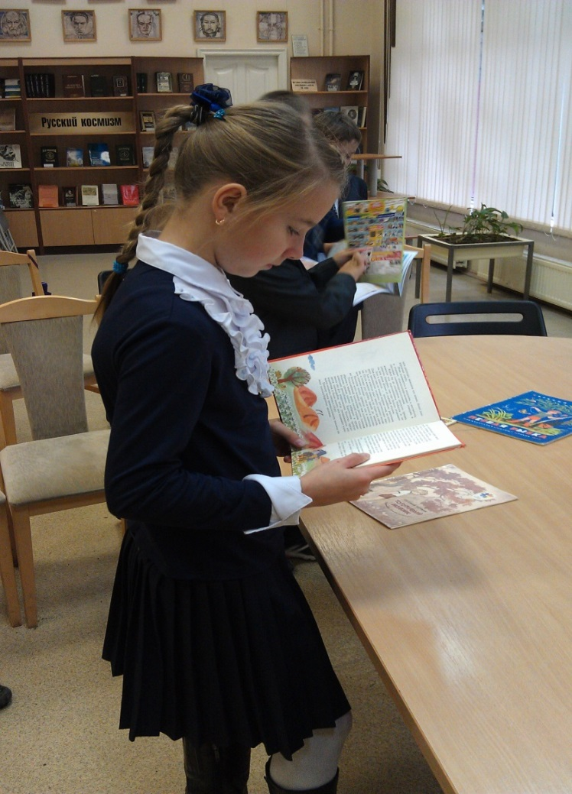
Перелистывая страницы…
Любопытные и забавные.

Slide 7
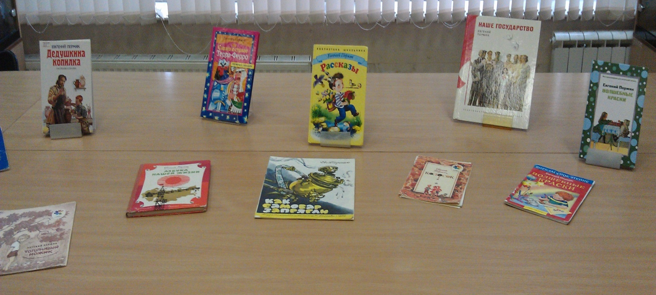
Выставка книг
Евгения Пермяка

